Slide 1
Rev. Steven Fang
房正豪牧师

Slide 2
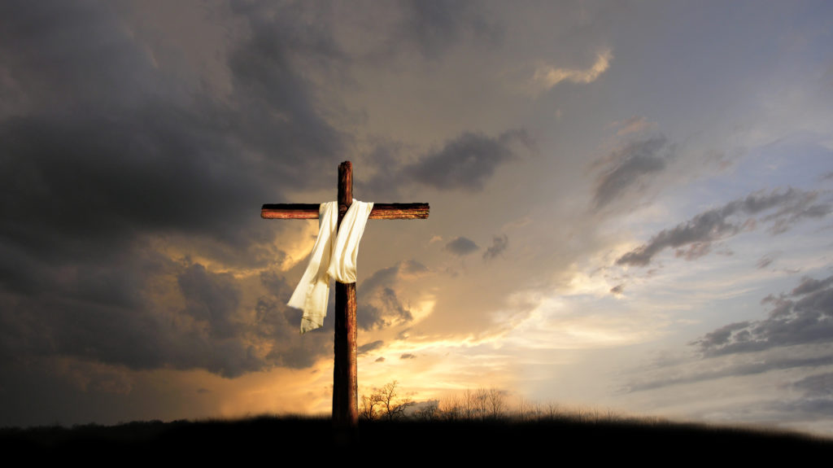
耶稣是人类的盼望
Jesus Is the Hope of Mankind

Slide 3
为什么 Why
1. 因为只有耶稣能改变人心。
Only Jesus can change the heart.
2. 人心顺服主，才有真正的和平。
True peace comes in obedience of the Lord.
3. 依靠主耶稣，才不会上魔鬼的当。
Relying on the Lord Jesus to avoid being deceived by the devil.

Slide 4
人心顺服主
Obedience from the Heart
1. 教会内部要合一。
Promote unity in the church.
2. 教会外面要活出真理。
Live the truth outside the church.

Slide 5
有些年轻人不接受 男的叫 「He」，女的叫 「She」
却承认就是 「It」 Some young people does not accept to
address a male as “he” or a female as “she”,
but admit the use of “it”.

Slide 6
圣经告诉我们 撒但是说谎人的父。
The bible tells us
Satan is the father of lies.

Slide 7
如果不警醒
很容易上当
It is easy to be fooled,
if you do not stay awake.

Slide 8
耶穌是唯一盼望
Jesus Is the Only Hope
1. 因为只有耶稣能改变人心。
Only Jesus can change the heart.
2. 人心顺服主，才有真正的和平。
True peace happens in obedience of the Lord.
3. 依靠主耶稣，才不会上魔鬼的当。
Relying on the Lord Jesus to avoid being deceived by the devil.

Slide 9
彼 得 前 書 1 Peter 1:13
13 所 以 要 约 束 你 们 的 心 ，谨 慎 自 守 ， 专 心 盼 望 耶 稣 基 督 显 现 的 时 候 所 带 来 给 你 们 的 恩 。
13 Therefore, with minds that are alert and fully sober, set your hope on the grace to be brought to you when Jesus Christ is revealed at his coming.

Slide 10
從永恆的角度來看今生
See This Life from the Perspective of Eternity
親近神 Draw near to God.
服事神 Serve God.
傳揚神 Proclaim God.

Slide 11
彼 得 前 書 1 Peter 1:14
14 你 们 既 作 顺 命 的 儿 女 ， 就 不 要 效 法 从 前 蒙 昧 无 知 的 时 候 那 放 纵 私 欲 的 样 子 。
14 As obedient children, do not conform to the evil desires you had when you lived in ignorance.

Slide 12
彼 得 前 書 1 Peter 1:15
15 那 召 你 们 的 既 是 圣 洁 ， 你 们 在 一 切 所 行 的 事 上 也 要 圣 洁 。
15 But just as he who called you is holy, so be holy in all you do;

Slide 13
孫越叔叔

Slide 16
离了主，我们就软弱！
Apart from the Lord, we are weak!
没有主，我们注定失败！
Without the Lord, we are doomed!

Slide 20
歌 羅 西 書 Colossians 1:3-5
3 我 们 感 谢 神 、 我 们 主 耶 稣 基 督 的 父 ， 常 常 为 你 们 祷 告 ；
3 We always thank God, the Father of our Lord Jesus Christ, when we pray for you,
4 因 听 见 你 们 在 基 督 耶 稣 里 的 信 心 ， 并 向 众 圣 徒 的 爱 心 ，
4 because we have heard of your faith in Christ Jesus and of the love you have for all God’s people—

Slide 21
5 是 为 那 给 你 们 存 在 天 上 的 盼 望 ； 这 盼 望 就 是 你 们 从 前 在 福 音 真 理 的 道 上 所 听 见 的 。
5 the faith and love that spring from the hope stored up for you in heaven and about which you have already heard in the true message of the gospel

Slide 22
盼望是从福音真理而来 一直到永恒国度里。
Hope comes from the truth of the Gospel
All the way to the eternal kingdom.

